Slide 1
송.변전 실무
5조
31503 김상원
31505 박기범

Slide 2
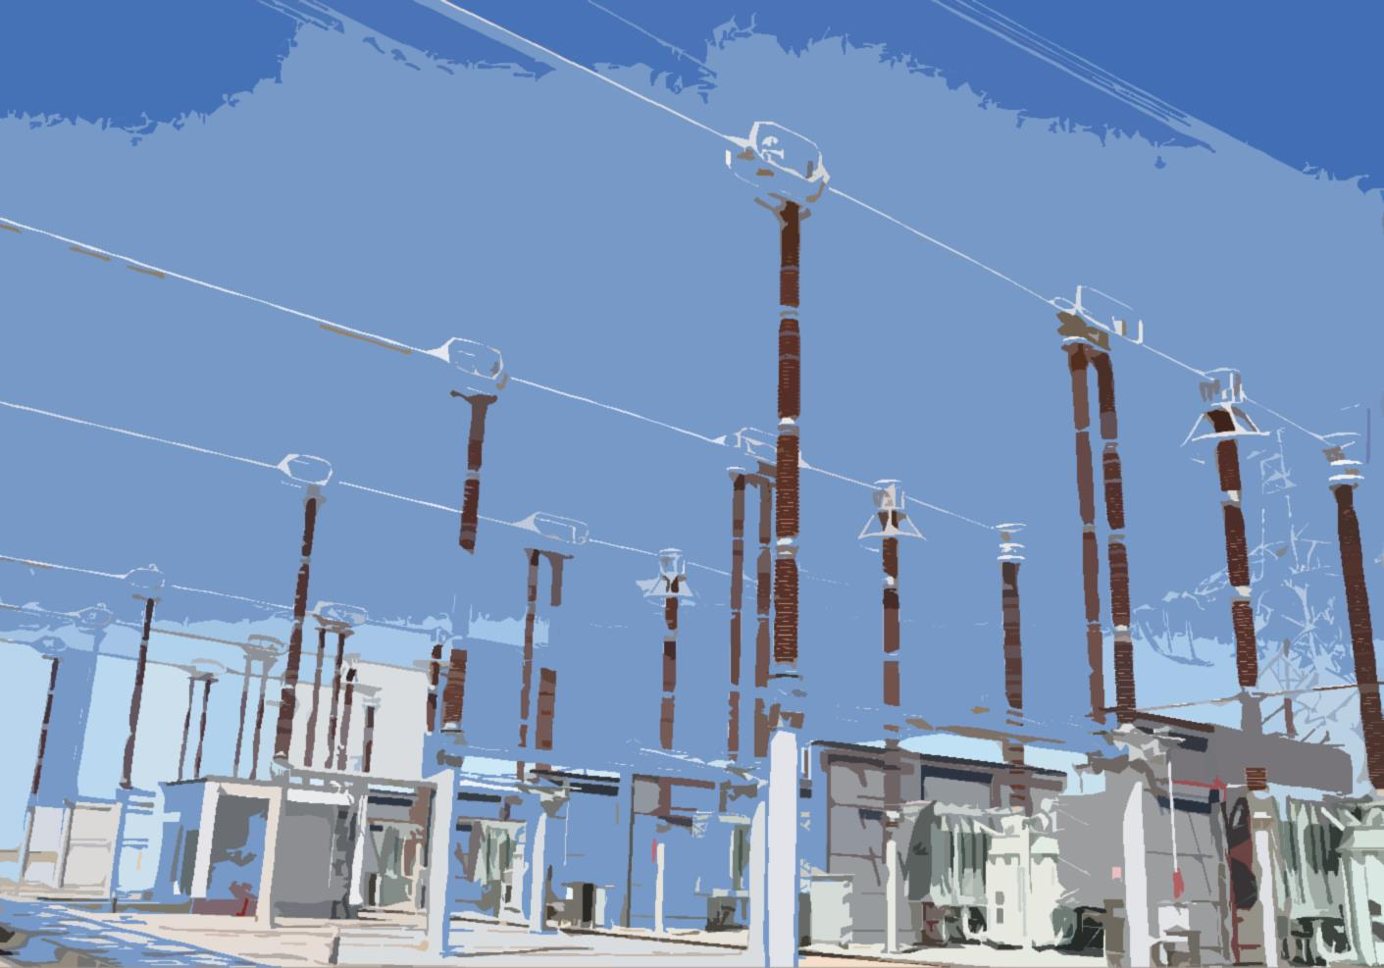
전력 계통의 일반

Slide 3

목차
-전력계통이란?
-전력의 송전과 변전,배전
-전력계통 운영 목표
-급전 자동화 시스템
-전력계통의 특징

Slide 4
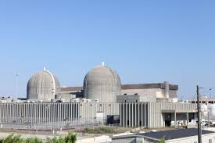
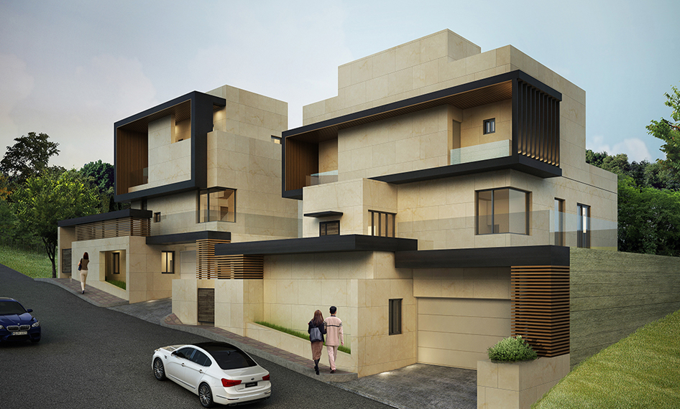

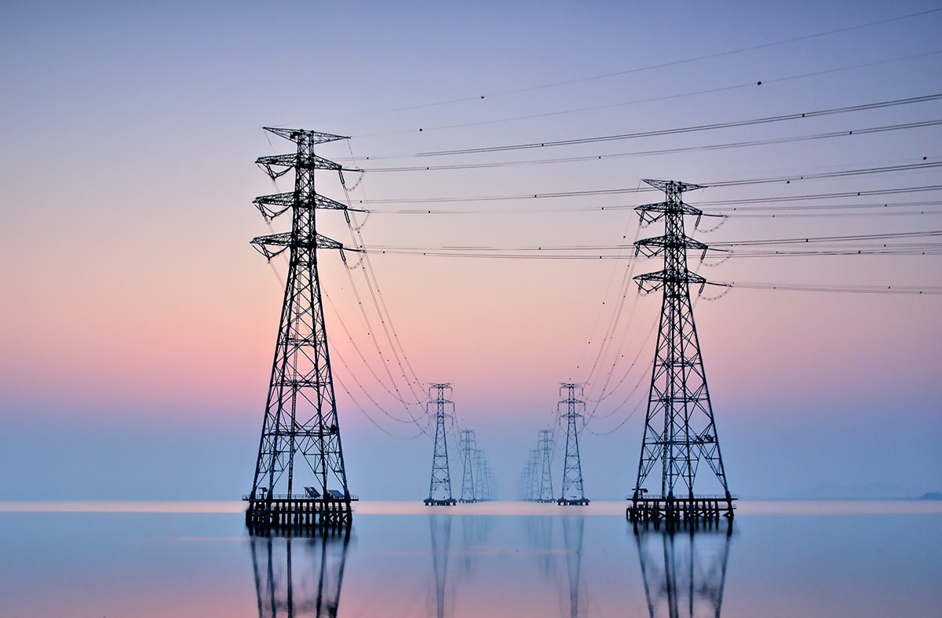
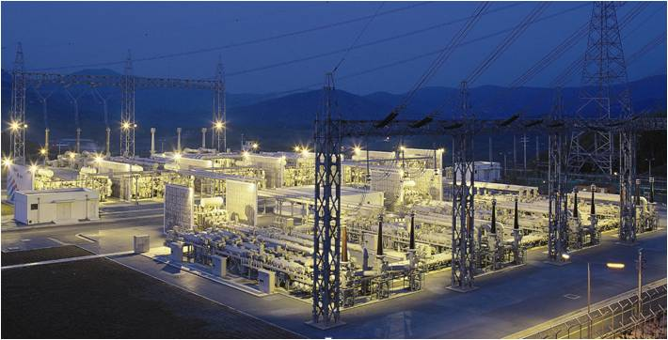
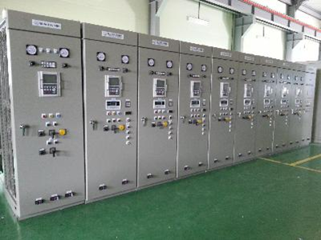

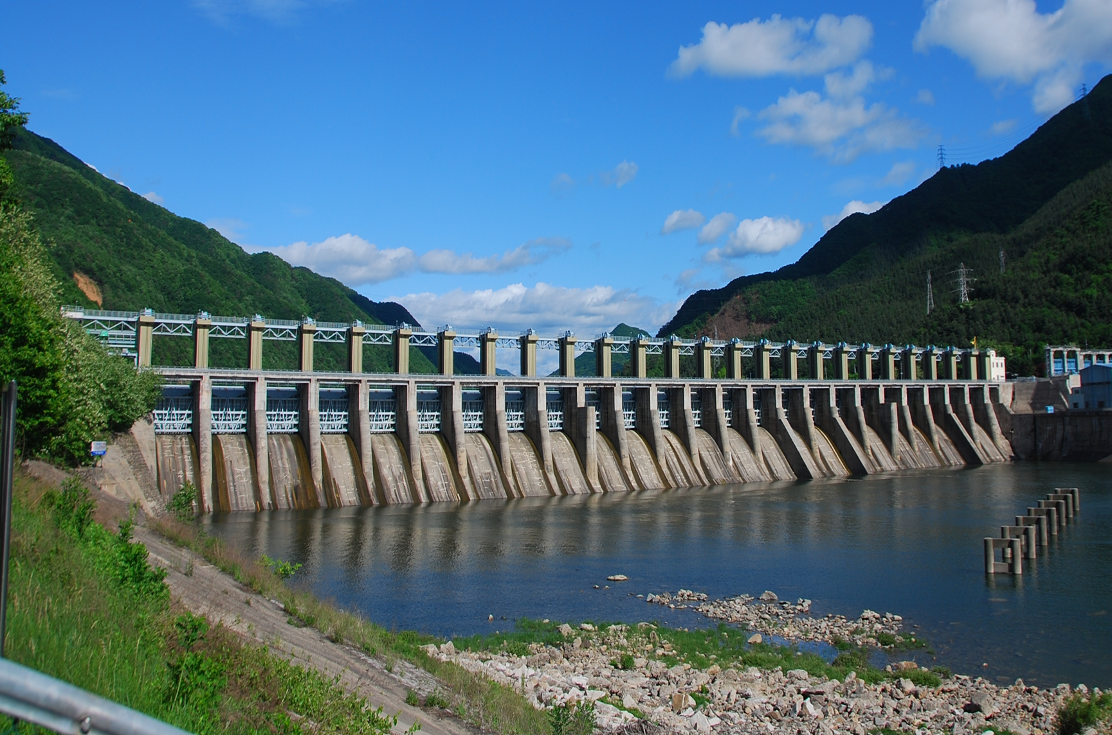
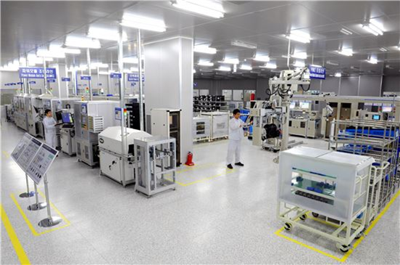
전력 계통의 개념도

Slide 5
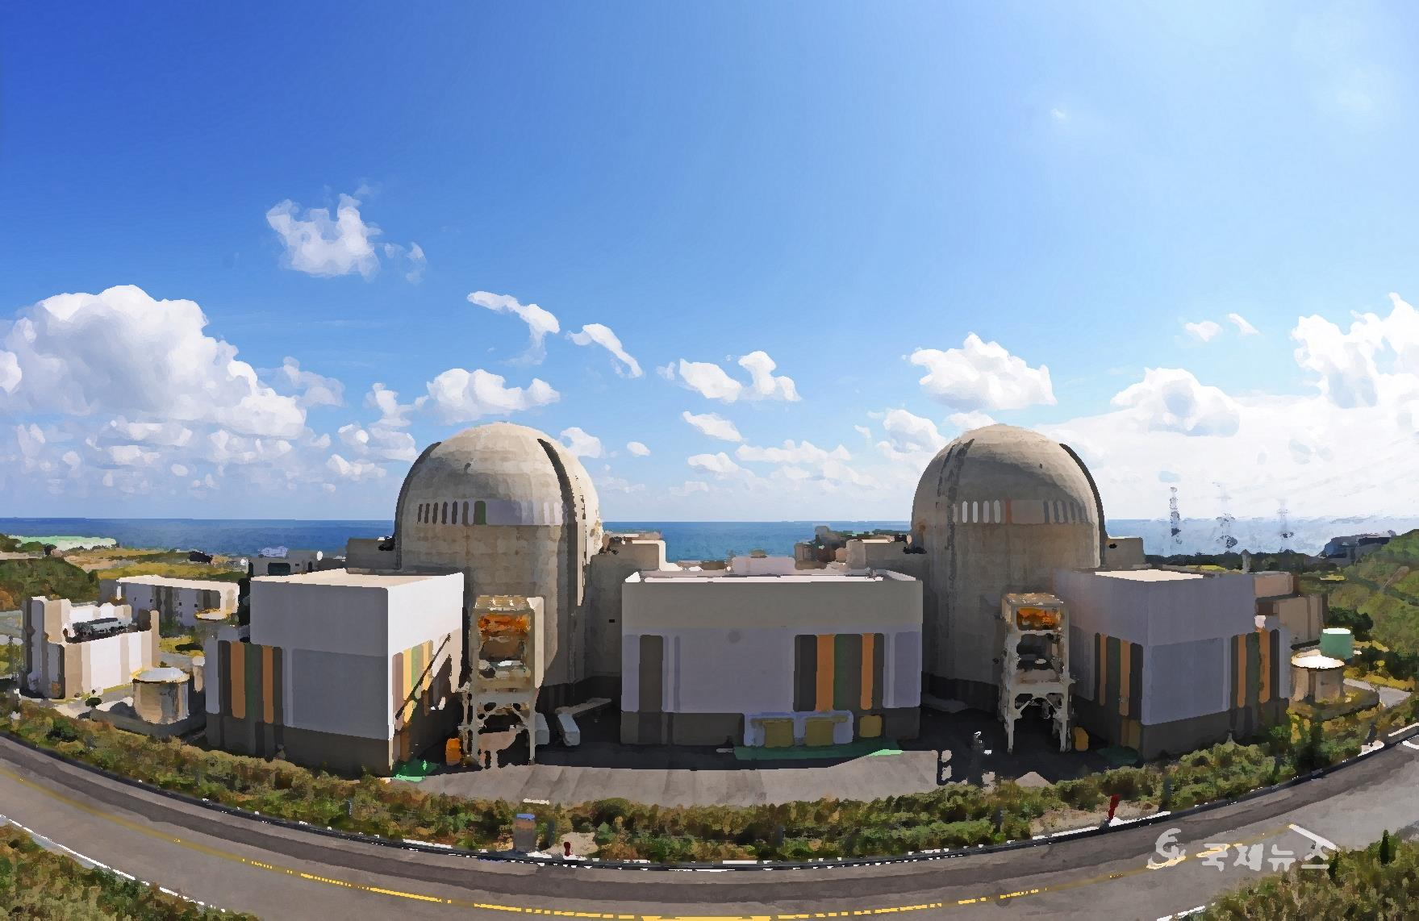

Slide 8
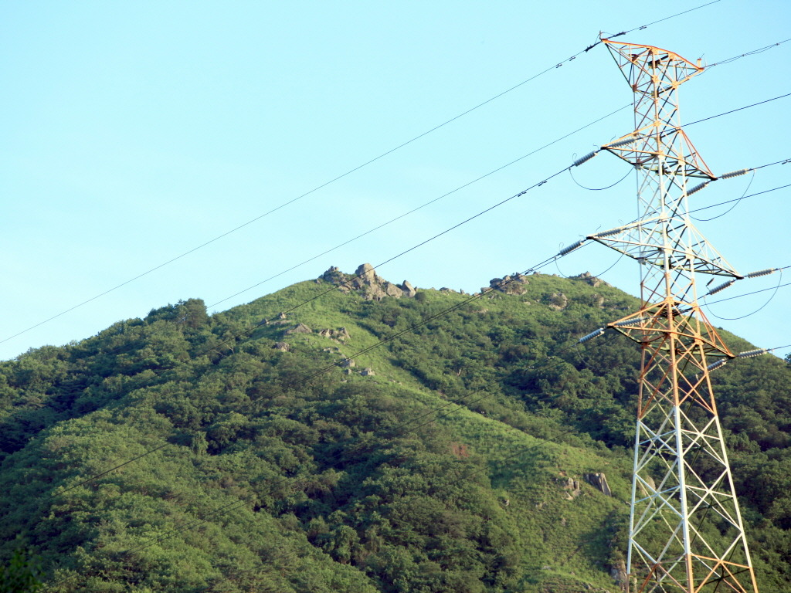

Slide 10
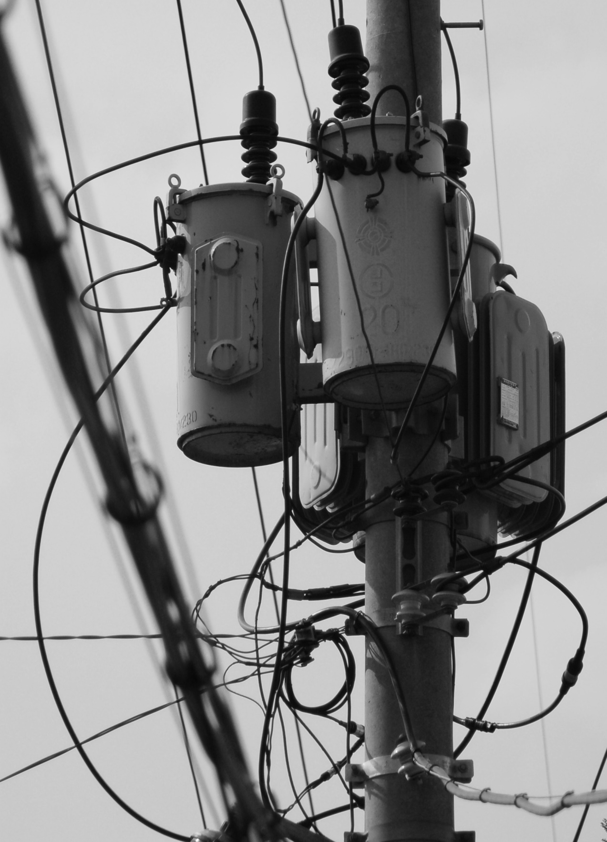

Slide 12
전력 계통 운영의 목표
경제성
고품질
신뢰성
경제성
품질
신뢰성

Slide 13
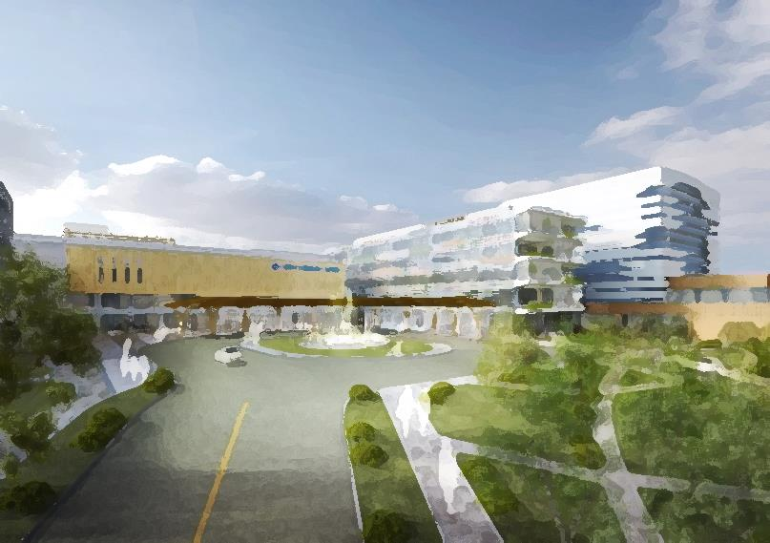
전력 계통 운영 체계 및 급전 자동화 설비
급전 자동화 시스템(EMS)
자동 발전 제어(AGC)
원방 감시 및 제어(SCADA)

Slide 14
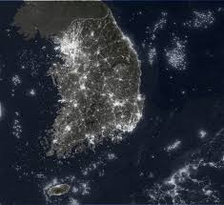
전력계통의 특징

Slide 15
감사합니다~

